Slide 1
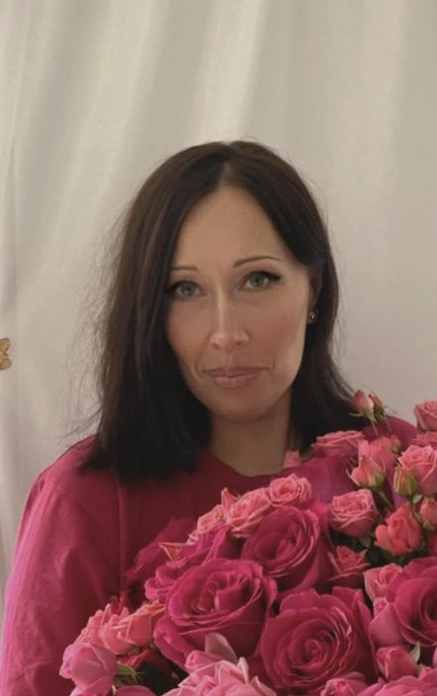
Прилуцький заклад дошкільної освіти (ясла-садок) комбінованого типу № 26
Прилуцької міської ради Чернігівської області
ПОРТФОЛІО
УШЕНКО ІРИНИ МИКОЛАЇВНИ
ВИХОВАТЕЛЯ
Моє життєве кредо:
« Хай оживає істина стара -
людина починається з добра.»
Моє педагогічне кредо :
« Кращий спосіб зробити дітей хорошими
– це зробити їх щасливими.»
Прилуки 2025 р.

Slide 2
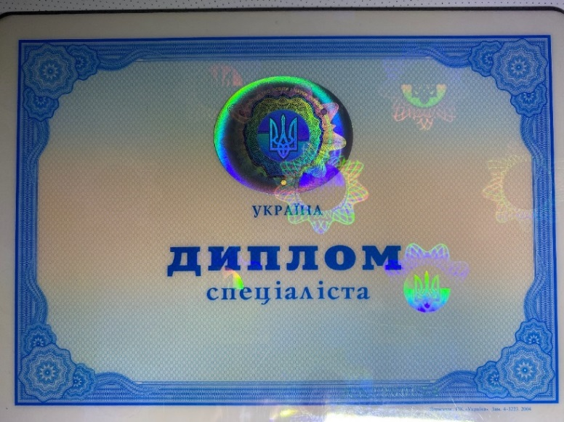
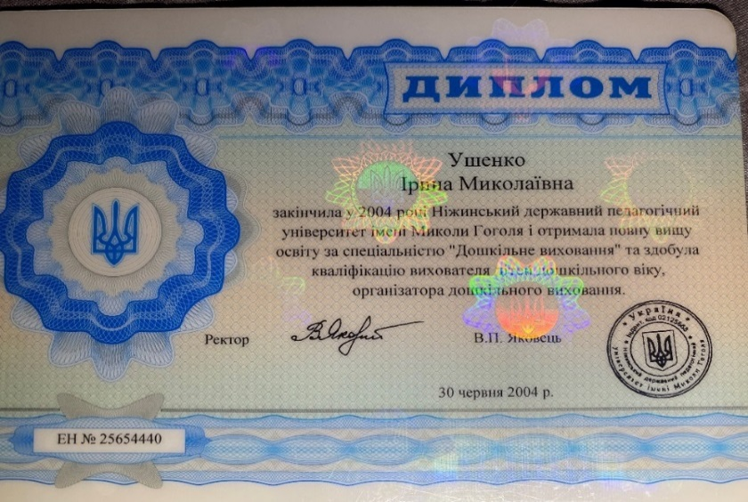
Будемо знайомі
Освіта
Закінчила у 2004 році Ніжинський державний педагогічний університет імені Миколи Гоголя і отримала повну вищу освіту за спеціальністю “Дошкільне виховання” та здобула кваліфікацію вихователя дітей дошкільного віку, організатора дошкільного виховання.
Педагогічний стаж: 29 років.
Педагогічний стаж роботи у ЗДО КТ № 26: 29 років.
Кваліфікаційна категорія: спеціаліст вищої категорії.
Відомості про атестацію: присвоєно кваліфікаційну категорію “спеціаліст вищої категорії”, 2024р.

Slide 3
Моє педагогічне есе
Професія вихователя — особлива. Вона потребує не лише знань, терпіння й умінь, а й великої любові до дітей, щирості, душевного тепла. Саме з дитячого садочка починається шлях маленької людини в соціум. І саме вихователь — перший провідник дитини у світ пізнання, моралі, спілкування.
Я свідомо обрала цей шлях і з гордістю можу сказати: я — вихователь. Кожного дня я приходжу до дітей не просто як педагог, а як друг, порадник, захисник. Моє завдання — не лише навчити, а й підтримати, допомогти розкритися кожному малюкові, відчути свою цінність і унікальність.
Вірю, що основа успішного розвитку дитини — це атмосфера довіри, безпеки, доброзичливості. Саме тому я прагну створити в групі простір, де дитина зростає в любові, розвиває свої здібності, вчиться взаємодіяти з іншими. Моє правило — бачити в кожній дитині особистість, поважати її думку, темп розвитку, інтереси.
Кожен день із дітьми — це новий досвід, нові відкриття і щирі емоції. Я вчу їх, а вони — вчать мене: бути відкритою, гнучкою, справжньою. Робота вихователя — це щоденна праця серця, яка, хоч і не завжди помітна, але надзвичайно важлива.
Я переконана: вихователь — це той, хто сіє зерна добра в душі дитини. І саме від нас, педагогів, залежить, яким буде завтра.

Slide 4
Відомості про підвищення кваліфікації
Курси підвищення кваліфікації:
при Чернігівському обласному інституті післядипломної педагогічної освіти імені К.Д. Ушинського від 06 .02.- 03.03.2023р. .
Свідоцтво 25 ПК02139222/001385-23

Slide 5
Підвищення кваліфікації
№ п/п | Вид документа | Номер документа Дата видачі | Назва курсів або додаткової освіти | Кількість годин навчання | Місце навчання
1 | Свідоцтво | № 268736565417 17.11.2023 | «Атестація педагогів 2024, ЄАС : як це працює. Питання-відповіді. Ваші пропозиції.» | 1 год. | ЄАС
2 | Сертифікат | ЄДРПОУ 39598867 ,23.02.2025 | « Протидія та попередження булінгу (цькуванню) в закладах освіти» | 80 год. | prometheus.org.ua
3 | Сертифікат | 0154/25 27.02.2025 | “Актуальні питання розвитку освіти в умовах воєнного стану” | 6 год. | УДУ імені Михайла Драгоманова
4 | Сертифікат | №9787148895523476615 01.05.2025 | «STEM –навчання. Впровадження для вихователів.» № 9787148895523476615, 01.05.2025 р | 30 год. | ІППО
5 | Свідоцтво | №9443865248454438793 01.05.2025 | « Тренажери для мозку». Вправи на розвиток уваги, пам’яті,мислення.Вихователь» №9443865248454438793 , 01.05.2025 р. | 30 год. | ІППО
6 | Свідоцтво | № ДН 41682253/27828-25 05.08.2025 | « Цифрова грамотність педагога. Штучний інтелект в освіті» | 3 год. | ЄАС
7 | Свідоцтво | 377/18830 08.10.2025 | « Безпечний контент у цифровому світі: виклики та рішення для освіти» | 3 год. | ЄАС

Slide 6
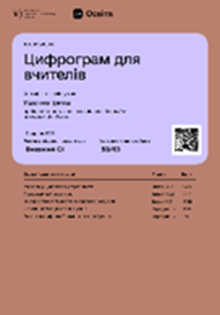
Самоосвіта
№ п/п | Вид документа | Номер документа Дата видачі | Назва курсів або додаткової освіти | Кількість годин навчання | Місце навчання
1 | Сертифікат | #C0069128805 02 .09. 2024 | «Якісне освітнє середовище дитячого садка» | 0,1 кредиту ЄКТС | Дія Освіта НАДС UNICEF
2 | Сертифікат | № 1239 ( з 02.12.2024 - 05.12.2024) | курс « Школа благодійності. Інклюзія», Київ 2024 р. НБУ, ТАЛАН № 1239 ( з 02.12.2024 - 05.12.2024) | 12 год (0,4 кредиту ЄКТС) | НБУ, ТАЛАН
3 | Сертифікат | 9ba23761726f5ebd 10.05.2025 | « Інклюзія в дії: розробка та реалізація ІПР», ГО « ТВОЇ КРОКИ» ЄДРПОУ 45015462 КВЕД 85.59, | 4 год. | ГО « ТВОЇ КРОКИ» ЄДРПОУ 45015462 КВЕД 85.59,
4 | Сертифікат | 27.05.2025 | « Перша психологічна допомога» |  | PROMETHEOS prometheus.org.ua
5 | Cертификат | #D0001390544, 17 серпня 2025 | « Цифрограм для вчителів» https://mail.ukr.net/desktop/u0/readmsg/inbox/17578731652573225960 |  | Дія Освіта Міністерство цифрової трансформації України

Slide 7
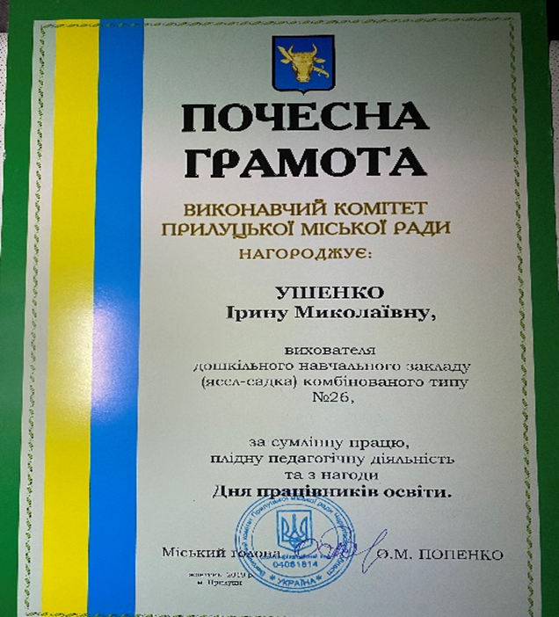
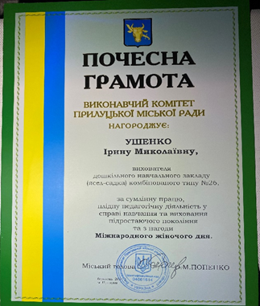
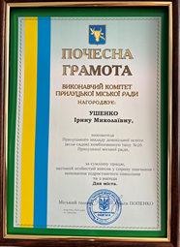

Мої нагороди:
2019 р. ПОЧЕСНА ГРАМОТА КИКОНАВЧОГО КОМІТЕТУ ПРИЛУЦЬКОЇ МІСЬКОЇ РАДИ за сумлінну працю, плідну педагогічну діяльність та з нагоди Дня працівників освіти.
2021 р. ПОЧЕСНА ГРАМОТА КИКОНАВЧОГО КОМІТЕТУ ПРИЛУЦЬКОЇ МІСЬКОЇ РАДИза сумлінну працю, Плідну педагогічну діяльність у справі навчання та виховання підростаючого покоління та з нагоди Міжнародного жіночого дня.
2024 р Середня група № 2 « Золота рибка» отримала грамоту за участь в Марафоні добрих справ у межах заходів з нагоди святкування Всеукраїнського дня добрих справ # Щедрий Вівторок , НБУ,ТАЛАН, https://talan.bank.gov.ua/get-user-certificate/ayMcmKpuBAvzCtTCGgBm
2025 р. ПОЧЕСНА ГРАМОТА КИКОНАВЧОГО КОМІТЕТУ ПРИЛУЦЬКОЇ МІСЬКОЇ РАДИ, за сумлінну працю, вагомий особистий внесок у справу навчання і виховання підростаючого покоління та з нагоди Дня міста, вересень 2025 року.

Slide 8
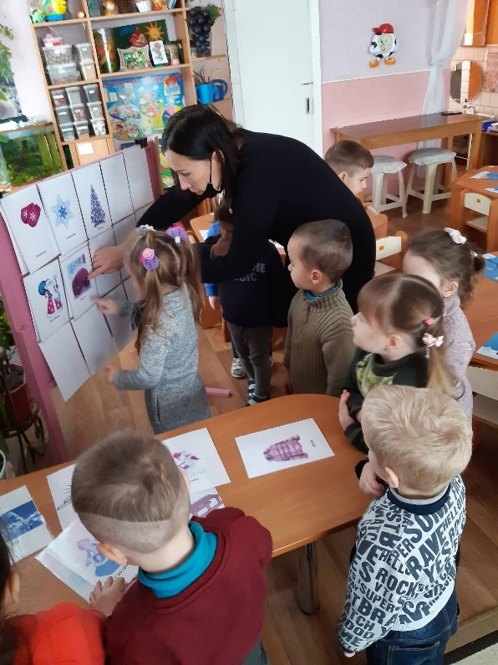
Педагогічний вектор:
« Коректурні таблиці Н. Гавриш у сучасній дошкільній освіті»
Початок роботи: 2019 рік
Мета: розширити і поповнити базу методичного матеріалу, дидактичних посібників з питання, пропагувати практичний досвід серед колег. Удосконалювати педагогічну майстерність. Створювати емоційну позитивну творчу атмосферу на заняттях . Виявити природні нахили та здібності, обдарування у дітей. Формувати у дітей позитивне ставлення, почуття впевненості у своїх можливостях.
Завдання: : виготовити демонстраційний та роздатковий матеріал за інновацією: коректурні таблиці, коректурну рамку та систематизувати добірку коректурних таблиць відповідно блочно – тематичному плануванню. Виготовити та систематизувати по темам предметні картинки. Підібрати систему занять за інноваційною технологією Н.Гавриш. Навчити дітей технічним прийомам складання розповідей використовуючи коректурні таблиці Н.Гавриш. Сформувати у дітей комунікативні здібності, навички вільного спілкування з однолітками. Розвивати пізнавальну, мовленнєву та інтелектуальну активність, емоційну та зорову чутливість, образне мислення, увагу, спостережливість.
Фрагмент інтегрованої пізнавальної діяльності :« Зимова подорож»

Slide 9
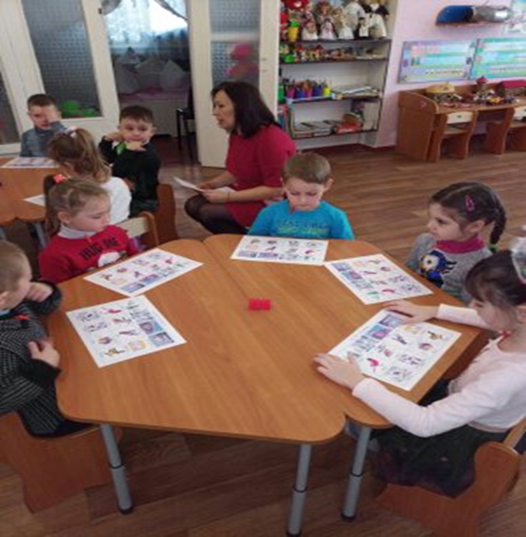
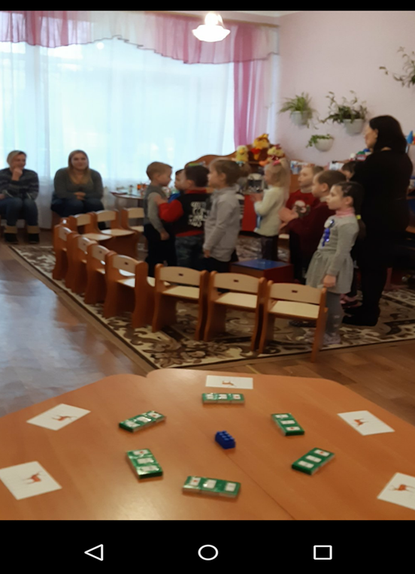
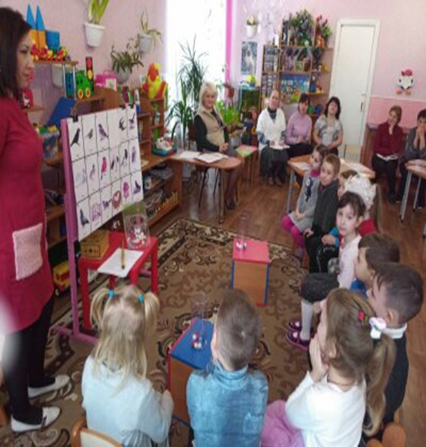

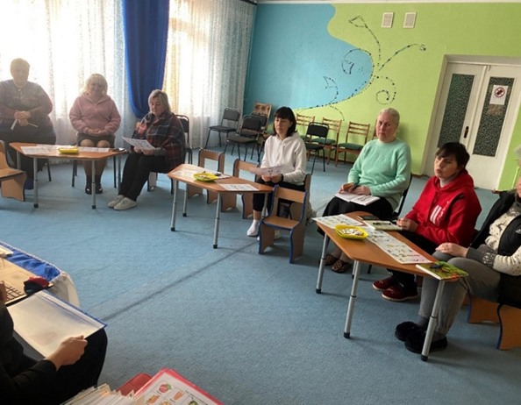
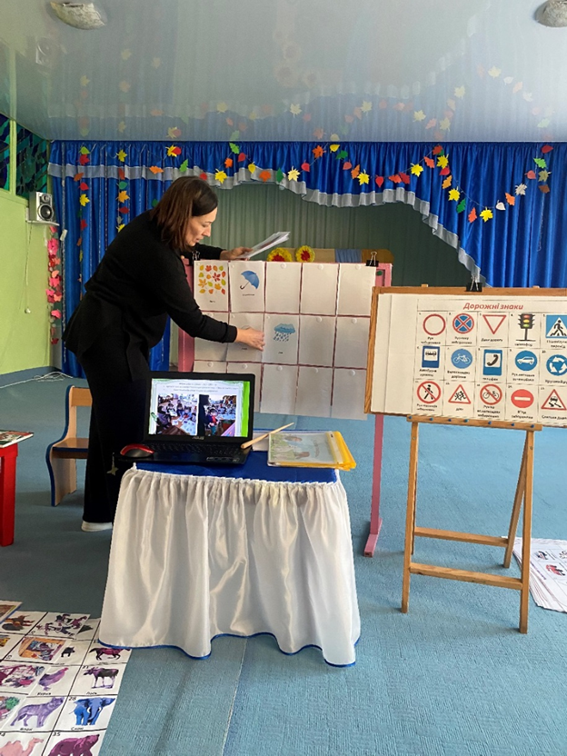


МЕТОДИЧНА ДІЯЛЬНІСТЬ:
УЧАСТЬ У РОБОТІ МЕТОДИЧНОЇ СЛУЖБИ ЗАКЛАДУ ДОШКІЛЬНОЇ
ОСВІТИ : 2019 -2026 р.
Педагогічна рада « Активні форми роботи з батьками щодо патріотичного виховання дітей» (з досвіду роботи) Відкритий показ заняття з використанням коректурних таблиць для старшого дошкільного віку на тему: « Зима в лісі. Дикі тварини та птахи» День відкритих дверей для батьків: « З добром до людей» | 2019-2020 н.р.
Народознавче свято : « Ой на Івана, та й на Купала» Участь у VІ Всеукраїнській благодійній акції « Happy Mяу для Мурчика» | 2020-2021 н.р.
Майстер-клас: «Мовлення у природничій діяльності дошкільників. Використання коректурних таблиць.» У складі робочої групи ВСЗЯО напрям «Професійна компетентність сучасного педагога» ( березень- вересень) 2023 рік | 2022-2023 н.р.
Участь в акції Благодійного фонду « Щаслива лапа» Інформаційно- практична година «Коректурні таблиці для активного мовлення дошкільників» Чек-лист Інтегрована пізнавально-розвивальна діяльність дітей молодшого дошкільного віку» | 2023-2024 н.р.
Спортивно – розважальна година до Дня Конституції України : « Наша воля – наша доля.» 28.06.24 Всесвітній День яйця, проведено ігрове дійство « І знесла курочка яєчко». 11.10.24 Виставаз безпеки життєдіяльності : « Пригоди поросятка Чока» на тему: «Сам вдома». !7.03.24 Літня розвага «А у нашім у садочку» 08.07.25 | 2024-2025 н.р.
Всеукраїнський День Дошкілля. Дозвілля « А у нашім у садочку» 26.09.25 Ігровий квест з використанням коректурної рамки під час мовно- логічних ігор:« Веснограй» березень | 2025-2026н.р.

Slide 10

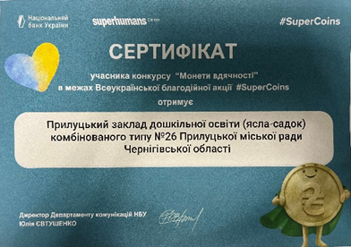
Громадська діяльність педагога
У складі робочої групи ВСЗЯО напрям :«Здобувачі дошкільної освіти. Забезпечення всебічного розвитку дитини дошкільного віку, набуття нею життєвого соціального досвіду» (листопад- лютий 2023-2024 н р)
Сертифікат за проведення освітньої розмови " Поважай та розумій" у межах благодійної акції #Super Coins. НБУ, #SuperCoins, #ПоважайРозумій, 2024 рік. https://talan.bank.gov.ua/get-user-certificate/1gOQz-xaItUpv06821Pt
Сертифікат учасника конкурсу " Поважай, розумій та будь вдячним"" “Щедрий вівторок НБУ , ІЗІ Академія турботи, ТАЛАН , 2024” https://fileview.ukr.net/?url=https%3A%2F%2Fmail.ukr.net%2Fapi%2Fpublic%2Ffile_view%2Flist%3Ftoken%3DFzUDRtCWNtSn0BO-y-EgJDx_twp7O7ss5xXUWk-nKrSD
Сертифікат учасника конкурсу " Монети вдячності" НБУ, #Super Couns 2024 р, https://www.facebook.com/photo?fbid=1649725439283550&set=pcb.1713516722537415

Slide 11




Публікації у фахових виданнях
№ п/п | Вид документа | Номер документа Дата видачі | Назва публікації | Місце публікації | Примітка
1 | Свідоцтво | SH358198 12/05/2020 | «Заняття з використанням коректурних таблиць для старшого дошкільного віку» | Сайт «Всеосвіта» | Методична розробка
2 | Свідоцтво | МК900065 19.08.2020 | Інтегрована спортивно-валеологічна діяльність: «Стежиною здоров’я» | Сайт «Всеосвіта» | Методична розробка
3 | Диплом | КV43PP-75 22.02.2024 № 56/23 С | Міжнародний конкурс творчих робіт та навчально-методичних розробок вихователів «Професійний успіх» | IINTERNATIONAL INNOVATION CENTER “PERSPEKTIVA PLUS” | Методична розробка
4 | Свідоцтво про публікацію |  | Інтегроване заняття за методикою Н Гавриш« Зима в лісі» | CULTURE, EDUCATION, LITERATURE 33 Лютий 2024 | Публікація

Slide 12
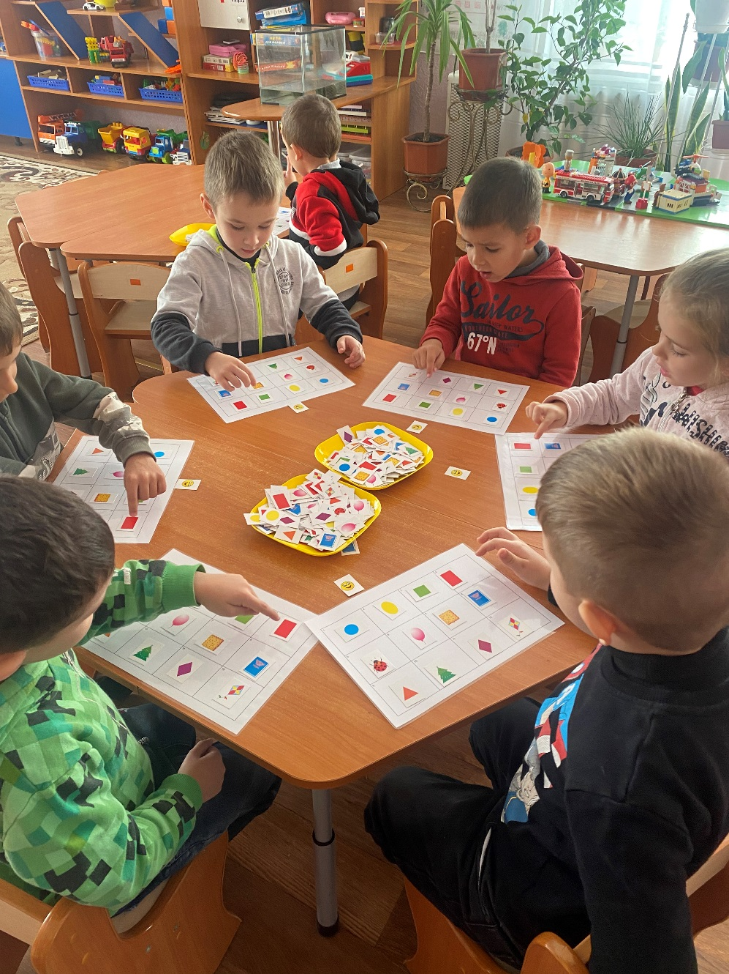
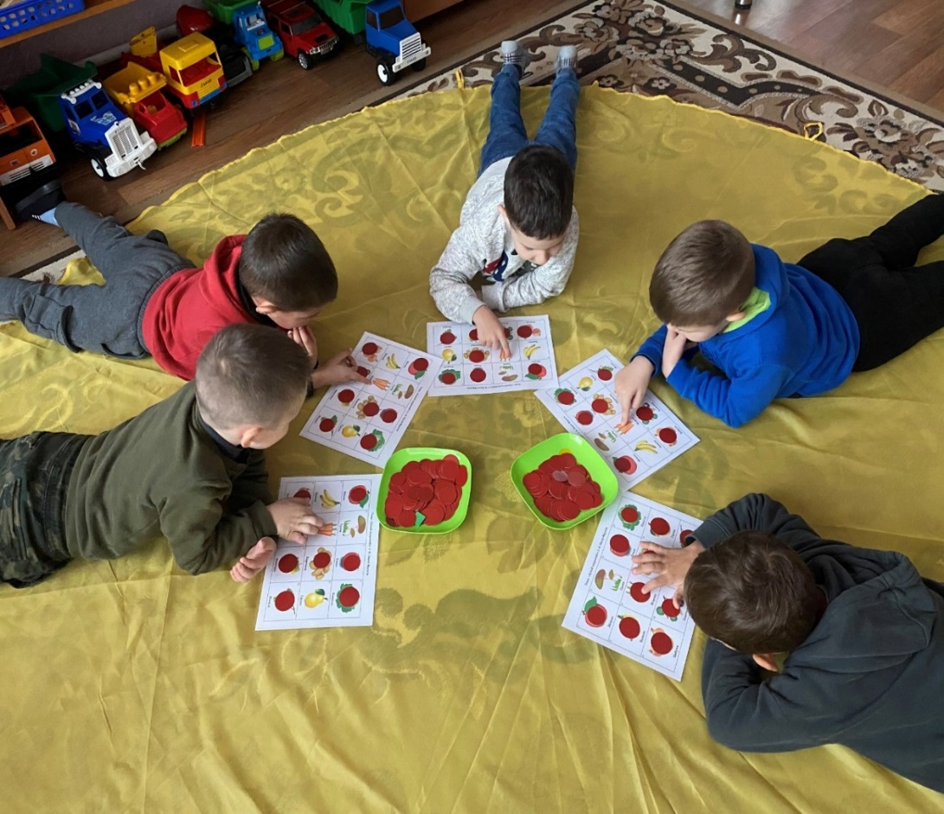
Моя фотогалерея
Заняття з використанням коректурних таблиць : «Математична мандрівка»
Заняття з використанням коректурних таблиць : « Вітаміни для дитини»»

Slide 13
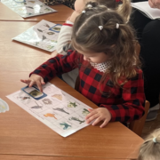
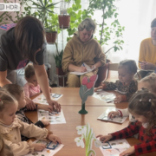
Моя фотогалерея
Інтегрована діяльність з використанням індивідуальної коректурної рамки « Птахи»

Slide 14
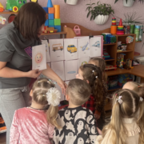
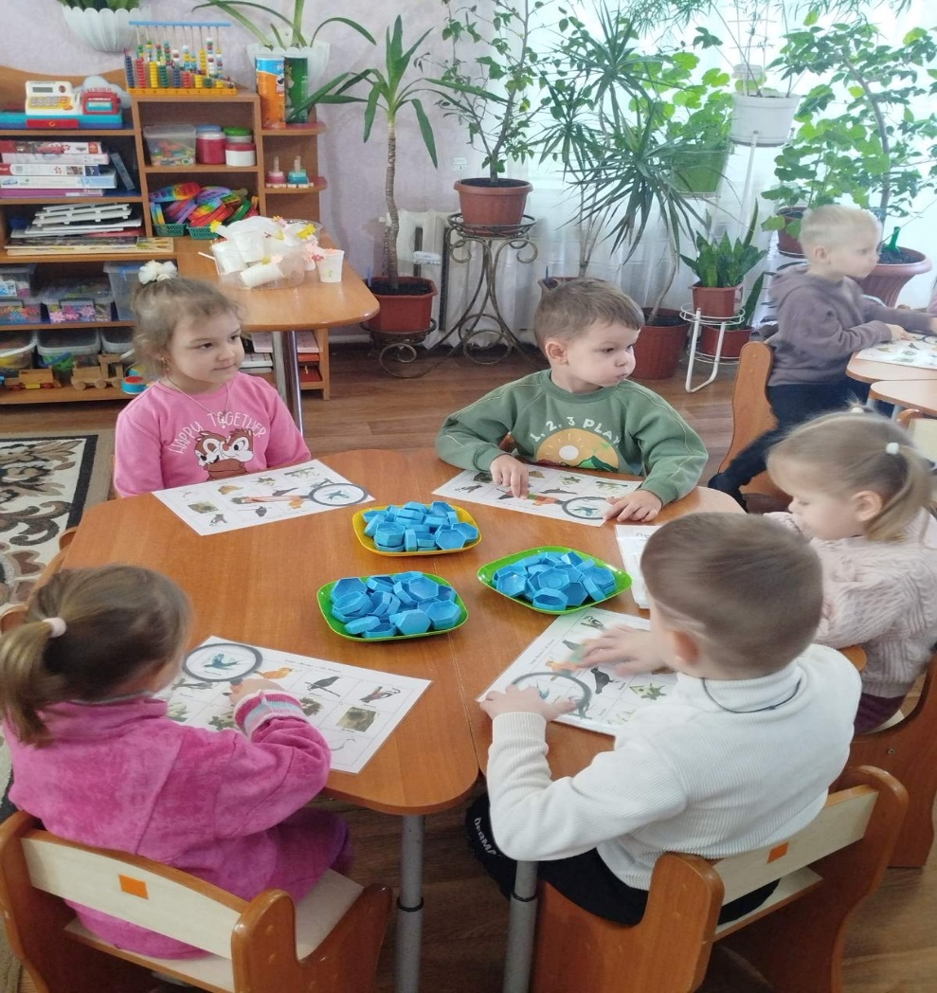
Моя фотогалерея
Демонстраційна коректурна рамка « Транспорт» Індивідуальні коректурні таблиці « Весна»

Slide 15
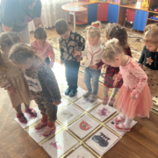
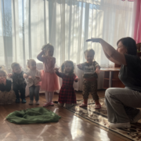
Моя фотогалерея
Динамічна коректурна таблиця « Ліс, тварини, птахи»

Slide 16
Нормативні документи
Базовий компонент дошкільної освіти (наказ МОН від 12.01.2021 № 33)
https://mon.gov.ua/storage/app/media/rizne/2021/12.01/Pro_novu_redaktsiyu%20Bazovoho%20komponenta%20doshkilnoyi%20osvity.pdf
Щодо методичних рекомендацій до оновленого Базового компонента дошкільної освіти (лист МОН від 16.03.2021 № 1/9-148)
https://mon.gov.ua/ua/npa/shodo-metodichnih-rekomendacij-do-onovlenogo-bazovogo-komponenta-doshkilnoyi-osviti
Про затвердження Методичних рекомендацій щодо створення, змісту та завантаження е-портфоліо (наказ МОН від 30.05.2019 № 755)
«Про забезпечення психологічного супроводу учасників освітнього процесу в умовах воєнного стану вУкраїні» лист МОН N 1/3737-22 від 29.03. 2022
Положення про атестацію педагогічних працівників https://zakon.rada.gov.ua/laws/show/z1649-22#n22
Постанова Кабінету Міністрів України № 800 “Деякі питання підвищення кваліфікації педагогічних і науково-педагогічних працівників” https://sqe.gov.ua/law/postanova-kabinetu-ministriv-ukrain-52/
Санітарний регламент для дошкільних навчальних закладів https://zakon.rada.gov.ua/laws/show/z0563-16#Text
Професійний стандарт вихователя ЗДО https://mon.gov.ua/npa/pro-zatverdzhennya-profesijnogo-standartu-vihovatel-zakladu-doshkilnoyi-osviti
Освітня програма для дітей від 2 до 7 років "Дитина" - https://mon.gov.ua/ua/osvita/doshkilna-osvita/programi-rozvitku-ditej

Slide 17
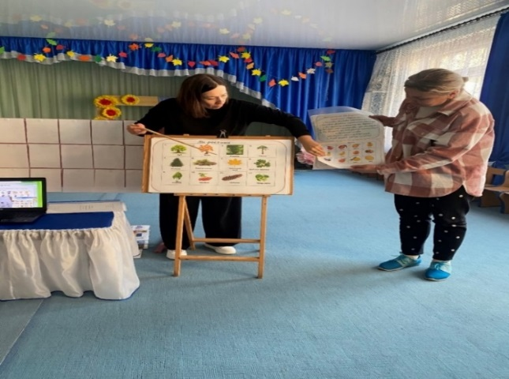
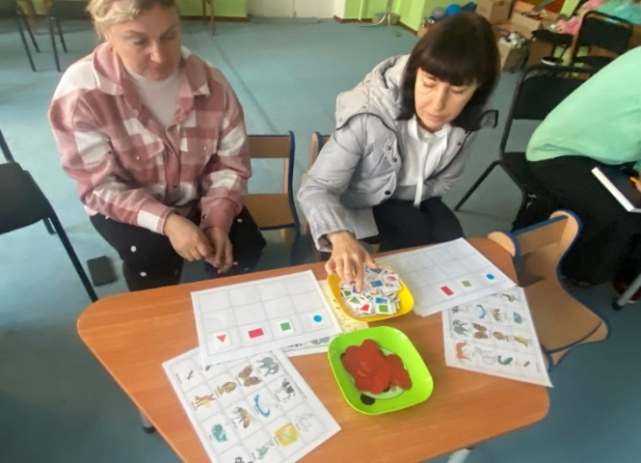
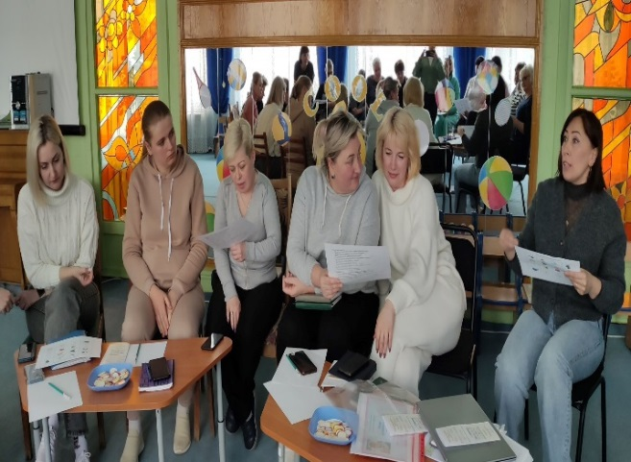
Система заходів з метою презентації практичної діяльності:
1. Особистий блог 2025 р. https://fs09.vseosvita.ua/o/09005hdf-e61b.pptx
2. Індивідуальна освітня траєкторія професійного розвитку педагога2024-2026 р. https://vseosvita.ua/blogs/indyvidualna-osvitnya-traiektoriya-profesiinoho-rozvytku-v-mizhatestatsiinyi-period-2024-2026-r-113458.html
3. Підсумкова самооцінка власної професійної діяльності педагогічного працівника за професійним стандартом « Вихователь закладу дошкільної освіти» 2024-2025 н.р. https://fs09.vseosvita.ua/o/09005h6t-9f59.docx
6. Група ЗДО КТ № 26 : https://www.facebook.com/groups/469566153599151/user/100021264875634 майстер-клас 2022-2023 н.р. інформаційно-практична година 2023-2024 н.р

